Slide 1
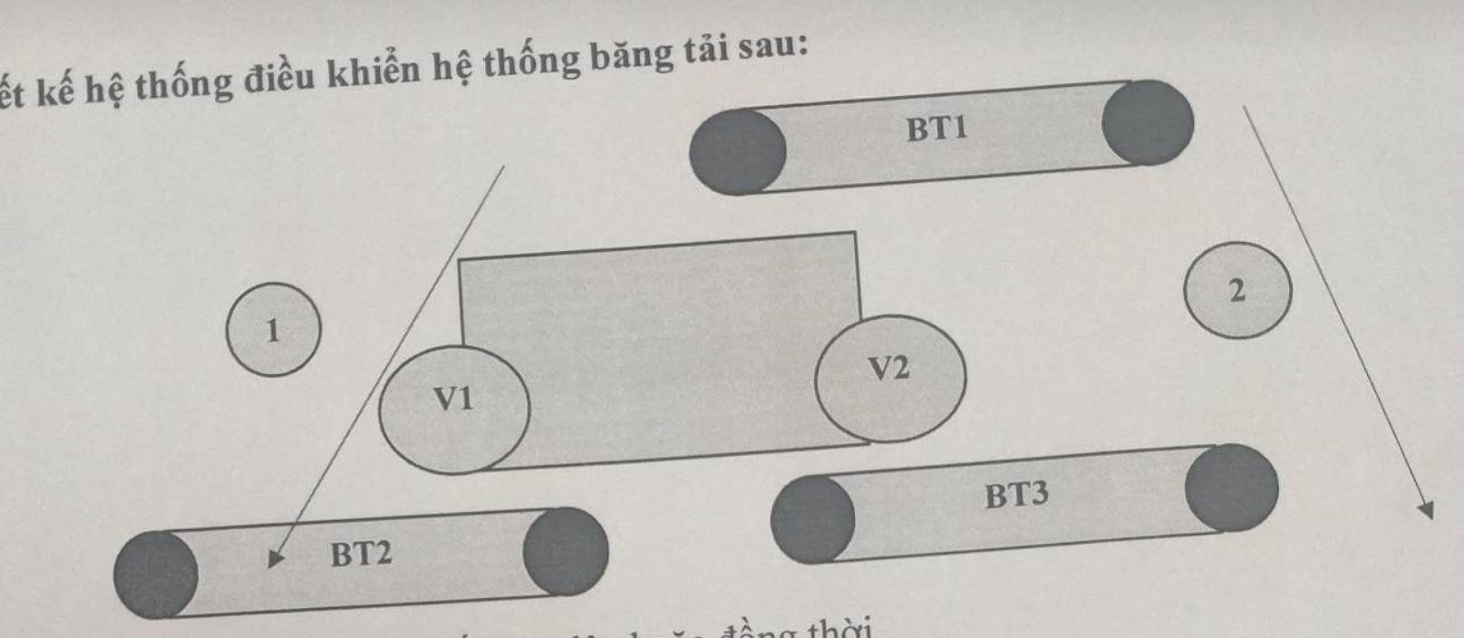
BT1
1
2
V1
V2
BT2
BT3

